Slide 1
幼儿园妇女节活动方案

Slide 2
01
小班：我和妈妈做游戏
目 录
02
中班：我们为妈妈做礼物
03
大班：我为妈妈买礼物

Slide 3
为了让孩子们懂得感恩，学会珍惜和付出，在三八国际妇女节到来之际，针对小班、中班、大班三个不同年龄段的幼儿，根据他们不同的年龄特点，设计了不同的庆祝活动方案，让孩子们用不同的表达方式为妈妈、奶奶、姥姥们送上最特别的节日祝福。

Slide 4
01
小班：我和妈妈做游戏

Slide 5
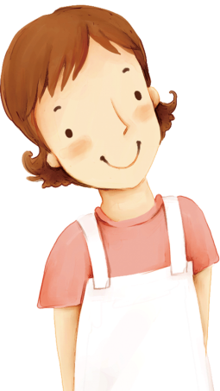
设计意图
小班孩子情感特点
小班幼儿情感大都表露于外，常常处于激动状态，且容易变化，行为具有强烈的情绪性，而大部分幼儿对妈妈十分的亲近也很依赖妈妈，什么事都会跟妈妈说，碰到事也会第一个告诉妈妈，但很少能体会妈妈的辛苦，或为妈妈做一些小事。
小班孩子年龄特点决定
小班孩子的年龄特点也决定着他们在享受别人爱护的时候，不会考虑到去关爱他人。因而，在引发孩子充分体验妈妈的关爱的时候，更应该激发孩子关爱他人的意识。
我们的亲子活动
针对这些特点，我们尝试请妈妈或奶奶一起来园与孩子进行亲子活动，让幼儿感受爱的同时，学会表达爱的情感，增进母子亲情

Slide 6
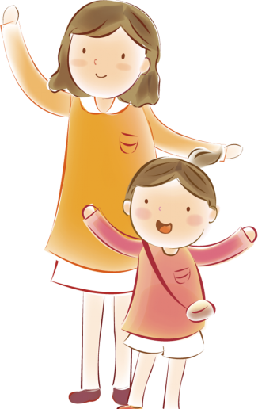
活动目标
知道三月八日是妈妈、奶奶们的节日。
乐意与妈妈、奶奶一起游戏，体验共同游戏的快乐。
重点：体验与妈妈、奶奶一起游戏的快乐。
难点：乐意用简单的语言和行动表达对妈妈和奶奶的爱。

Slide 7
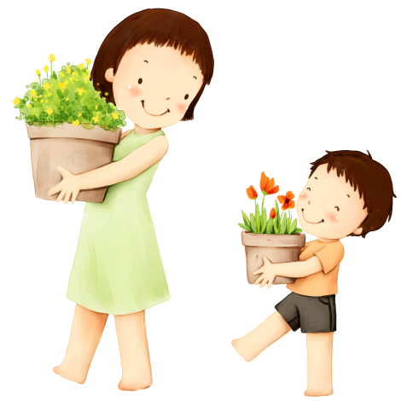
活动准备
1.歌曲，如《我的好妈妈》等
2.通知妈妈参加活动
3.区角材料准备。

Slide 8
活动内容
歌表演《我的好妈妈》
1.播放音乐，引导幼儿跟着音乐哼唱歌曲。
2.请妈妈或奶奶坐在椅子上，宝宝跟着音乐边唱歌边亲亲妈妈或给妈妈捶捶背，揉揉肩。
3.请个别孩子和妈妈上来跟随歌曲表演。
亲子游戏
1.教师示范，介绍游戏玩法。
2.请幼儿和家长尝试玩一遍。
3.亲子合作游戏。

Slide 9
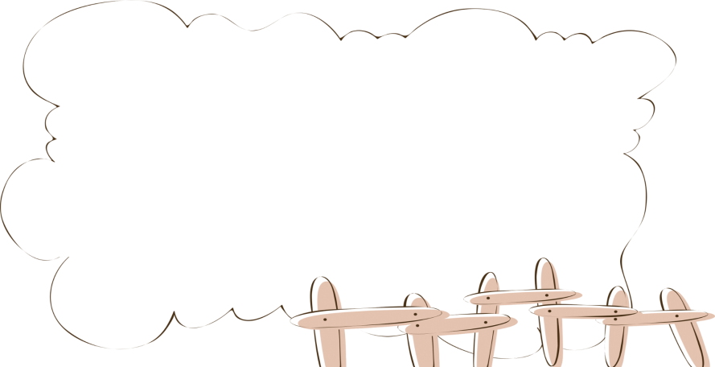
活动内容
礼物送给好妈妈
(分组区域式活动)
1.介绍各区域的活动内容及材料。
2.请家长和幼儿选定自己想制作的内容。
3.制作完成，引导孩子给妈妈和奶奶送上贺卡和郁金香，并学说祝福的话，如"妈妈您辛苦啦!""妈妈，祝你节日快了!""妈妈我爱你"……等。
4.拍照留念:和妈妈、奶奶、外婆一起留下美好的瞬间。

Slide 10
02
中班：我们为妈妈做礼物

Slide 11
设计意图
中班孩子特点
中班是幼儿三年学前教育中承上启下的阶段，他们对事物的理解能力逐渐增强了，为此除了知道三月八日是妈妈的节日之外，还有必要让他们了解三八节的由来。
小班孩子年龄特点
随着他们有意性行为的增加，初步规则意识的萌发，动作质量明显提高，并又能坚持较长时间，我们可尝试自主性的区域活动，让幼儿为妈妈奶奶进行制作礼物。
我们的亲子活动
但是中班的幼儿还是依赖性较强，独立操作与解决问题的能力较弱，所以还是需要成人的帮助，为此，邀请家中的男同胞与幼儿共同完成制作任务，并一起赠送给家中的女性，既表达了对妈妈奶奶的节日祝福，又增进了家庭成员之间的情感交流。

Slide 12
活动目标
了解三八妇女节的由来，知道妈妈、奶奶们的辛劳，并懂得要尊敬她们。
乐意与爸爸、爷爷自主地选择制作区域，共同为妈妈、奶奶制作礼物，表达对妈妈、奶奶的祝贺。
重点：乐意与爸爸、爷爷合作，共同制作礼物。
难点：知道妈妈、奶奶们的辛劳，懂得要尊敬她们。

Slide 13
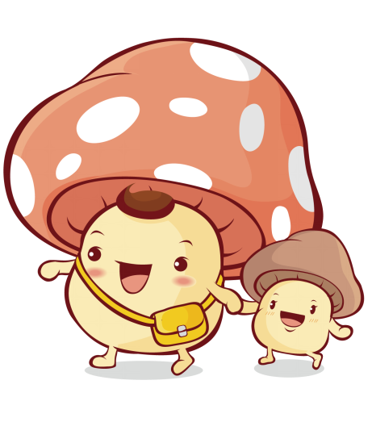
活动准备
1.通知爸爸、爷爷参加活动。
2.制作区域分隔、制作礼物的一些材料。
3.一些歌曲，如《我的好妈妈》、《世上只有妈妈好》、《只要妈妈露笑脸》等。

Slide 14
活动内容
说说"三八节"
夸夸妈妈、奶奶
1、今天是几月几号?是哪些人的节日?
2、了解三八妇女节的由来。(幼儿收集的资料或教师讲述)
1.说说妈妈、奶奶的简单特征和她们的本领(如做家务、烧菜、唱歌、下棋、刺绣等)。
2.你最想和她说句什么话?
3.唱唱我的好妈妈。

Slide 15
活动内容
为妈妈、奶奶制作礼物(分组区域式活动)
1.交代各区域制作内容及要求(举例)
制作卡片(尝试用剪、画、贴等方式大胆地进行装饰贺卡)
制作面具(能运用合理地颜色均匀地、对称地进行涂色)
制作康乃馨(能用折、剪、扭等方式制作康乃馨)
2.交代各区域之间互动的要求。
3.幼儿与爸爸、爷爷共同选择并制作礼物。
播放背景音乐《只要妈妈露笑脸》等，渲染活动气氛。
4.请爸爸或爷爷将幼儿祝福语记录在贺卡上。

Slide 16
03
大班：我为妈妈买礼物

Slide 17
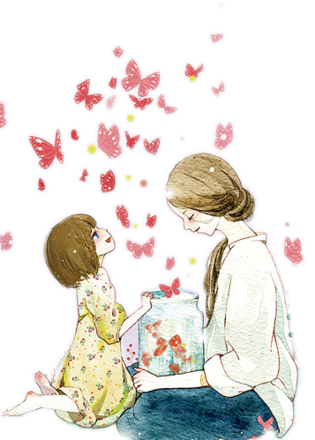
设计意图
大班孩子特点
活动前期思考:对于大班幼儿来说，他们都知道3月8日是妈妈、阿姨、奶奶、外婆等妇女们的节日，也会送上一朵花、一句祝福的话算表达自己的心意，但这似乎过于简单，也仅仅只是流于一种形式。
大班孩子年龄特点
大班的幼儿在数方面已初步掌握了10以内数的加减运算的能力;有一定的分类意识;对钱币有了初浅的认识。且大班幼儿也有了一定独立协商能力和解决问题能力。
我们的亲子活动
基于以上的特点，让大班的幼儿去超市为妈妈、奶奶们选购她们心仪的礼物，表达自己的爱和感激。同时，在这一购物活动中增强了幼儿对钱币的认知运用能力，又让每一个幼儿主动学习，积极地运用自己的心智去探索自己的发现，发展他们的思维能力，促进其智力、情感、态度的发展。

Slide 18
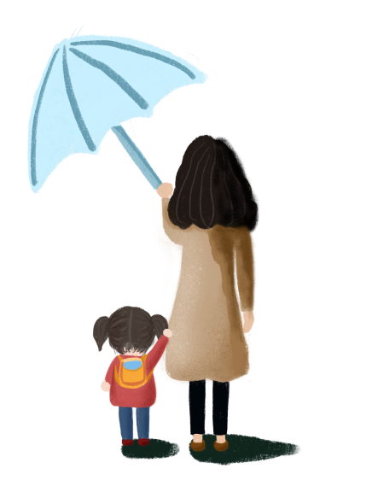
活动目标
01
1.乐意为妈妈、奶奶选购礼物，表达对妈妈、奶奶的祝贺。
2.会合理安排钱币，尝试10以内的连加计算。
3.懂得遵守超市中的一些社会性规则。
重点：会合理地为妈妈、奶奶选购她们心仪的礼物。
难点：会合理安排和使用钱币，尝试10以内的连加计算。
02
03

Slide 19
活动准备
1.经验准备：活动前相关知识的了解、丰富。(如:如何看商品价格、生产日期、保质期及价钱的合计等)。
2.物质准备：妈妈、奶奶最需要的物品调查表、10元人民币、购物袋。

Slide 20
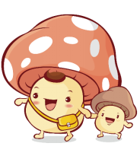
活动内容


购物前准备

1.明天就是谁的节日?你准备买什么礼物送妈妈或奶奶?
2.幼儿相互交流"妈妈、奶奶最需要的物品调查表"。
3.去超市购物前需要注意些什么呢?


幼儿选购礼物

1.确定自己要的礼物。
2.寻找礼物位置:可自己结伴寻找或咨询营业员。
3.注意事项:
10元人民币以内的礼物。
可以多样礼物，但需事先计算一下总价不超过10元。
4.付款:拿好自己挑选好的礼物，到柜台处付款，并将礼物放入自己所带的购物袋中。

Slide 21
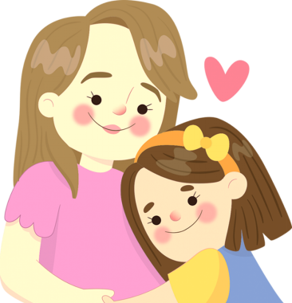
活动内容
送礼物给妈妈表达对妈妈的爱。
通过妇女节活动，除了让幼儿们知道国际妇女节这个节日外，更重要的是让幼儿们懂得感恩，知道女性，特别是母亲的不易。
1.刚刚你在超市了什么礼物给妈妈?买了几样礼物?花了多少钱?
2.还剩多少钱?你打算怎么办?
3.送礼物给妈妈的时候，你想向妈妈说什么?

Slide 22
04
备用素材页

Slide 23
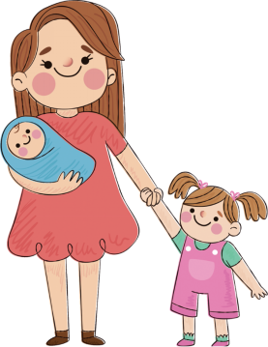
备用素材页

Slide 24
幼儿园妇女节活动方案

